Slide 1

Settings
General

Slide 2
General
2. Default branch
3. Social preview
4. Features
5. Pull Request
6. Archives
7. Pushes
8. Danger Zone
Settings
목차

Slide 3
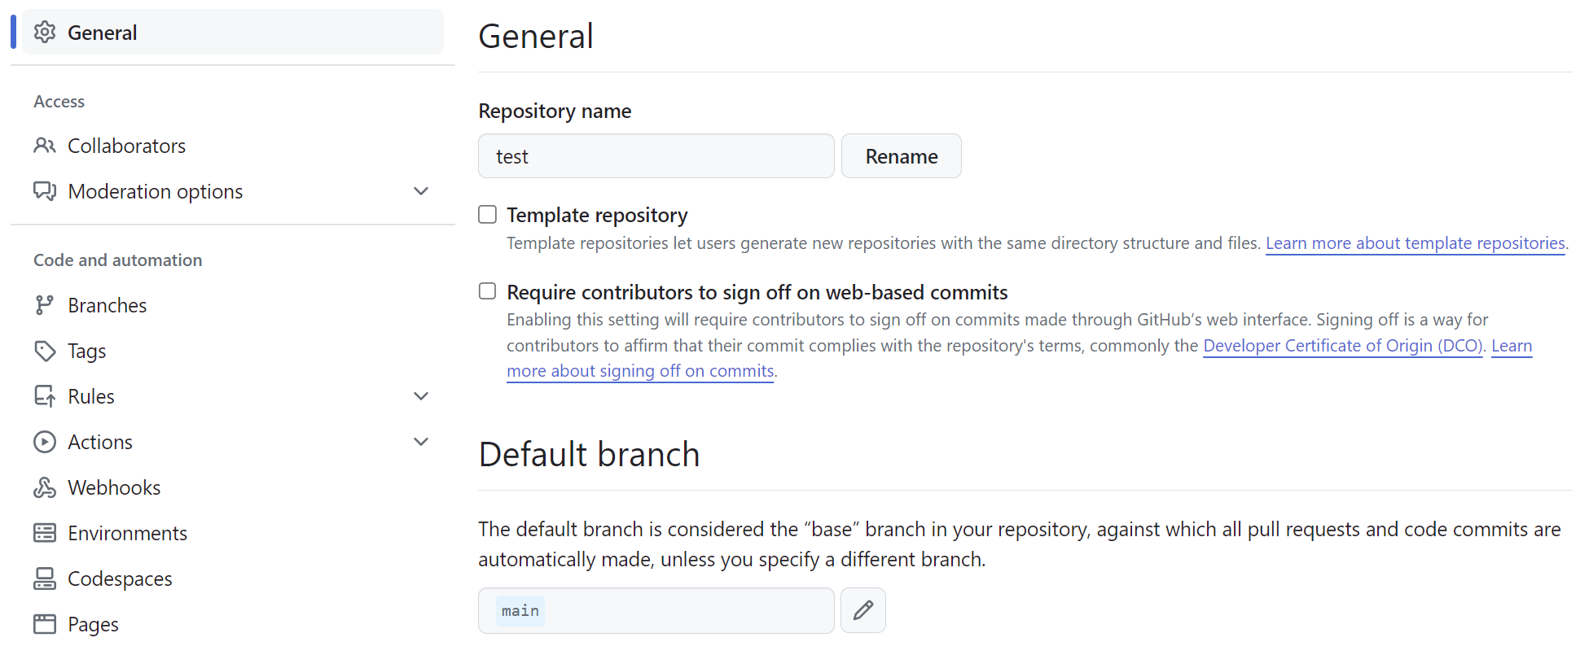
General
Settings -> General
General 섹션은 레포지토리의 기본적인 사항들을 설정

Slide 4
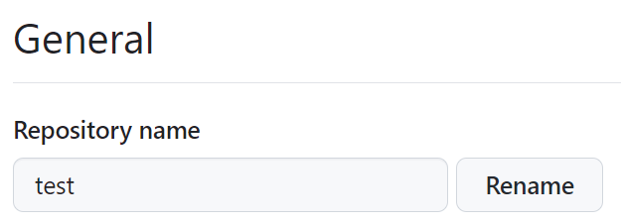
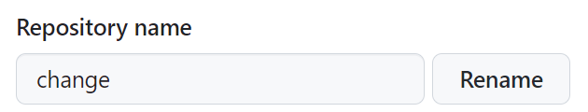
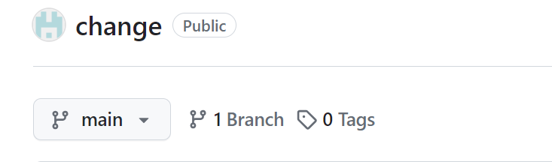
General
변경 방법
새로운 이름 입력
Rename
Repository name에서 현재
레포지토리의 이름 변경 가능
변경된 레포지토리 이름 확인

Slide 5
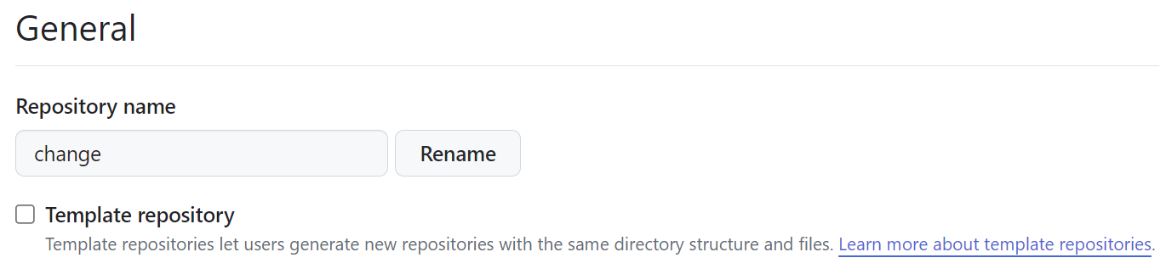

General
사용 방법
Template repository 내에서 사용
새 프로젝트 시작할 때 사용
- github repository templates을 사용하면
모든 프로젝트에서 코드를 쉽게 재사용 가능
- Template repository를 만들어서 그것을 토대로
새로운 프로젝트 생성 가능

Slide 6
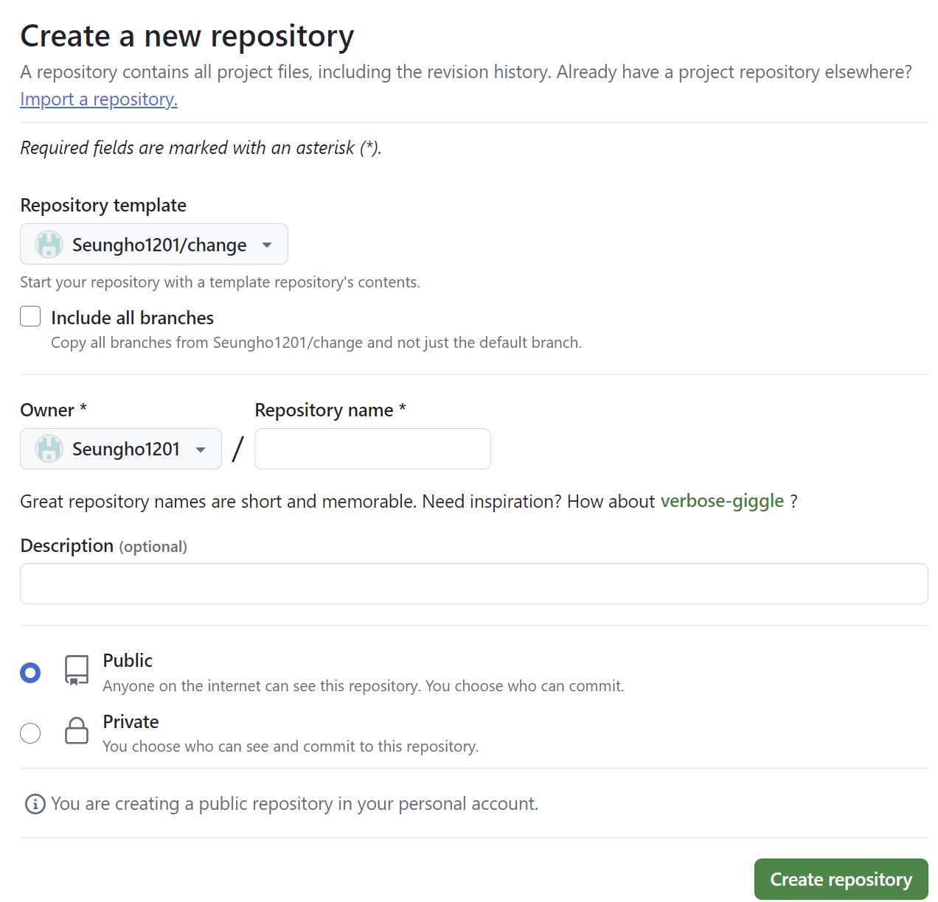
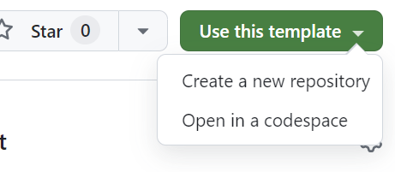
General
Template repository 내에서 사용
Create a new repository
Template 토대로 프로젝트 생성 가능

Slide 7
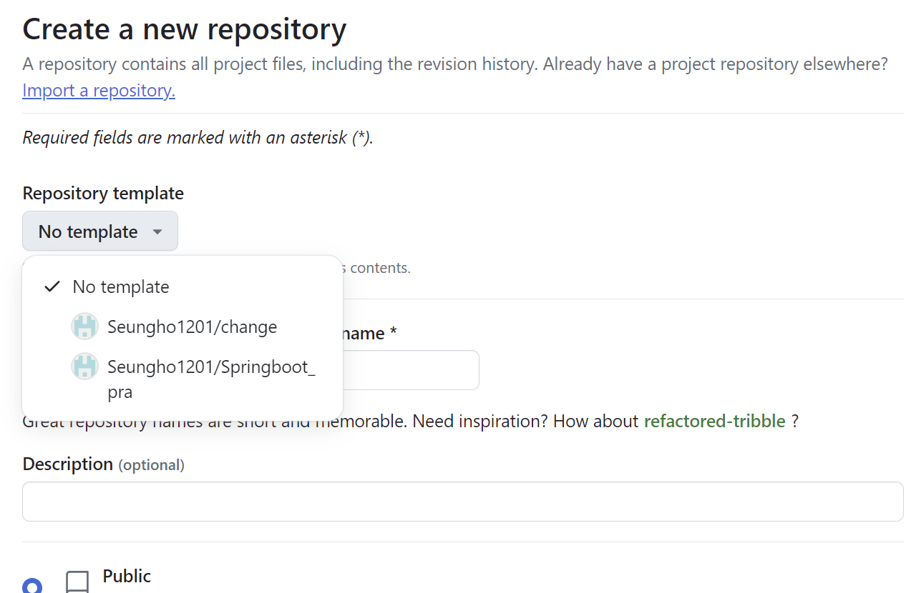
General
새 프로젝트 시작할 때 사용
Repository template에서 선택 가능

Slide 8
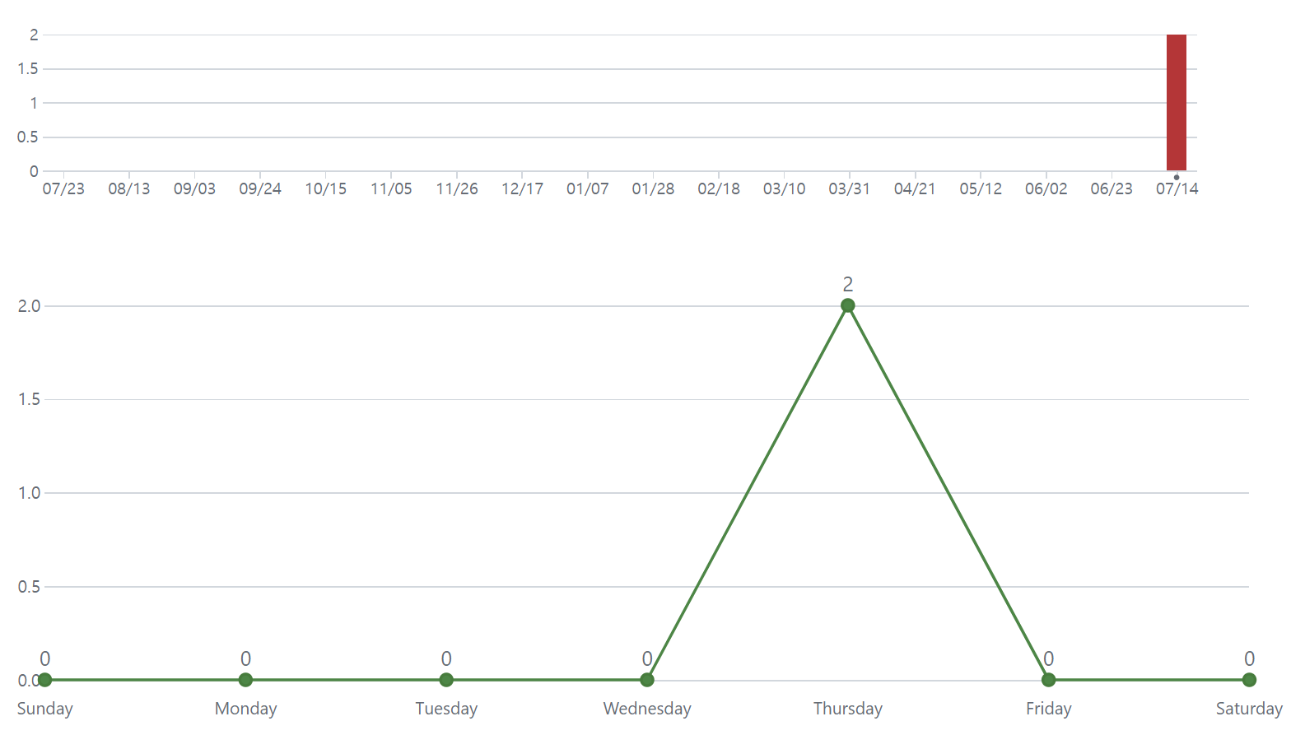
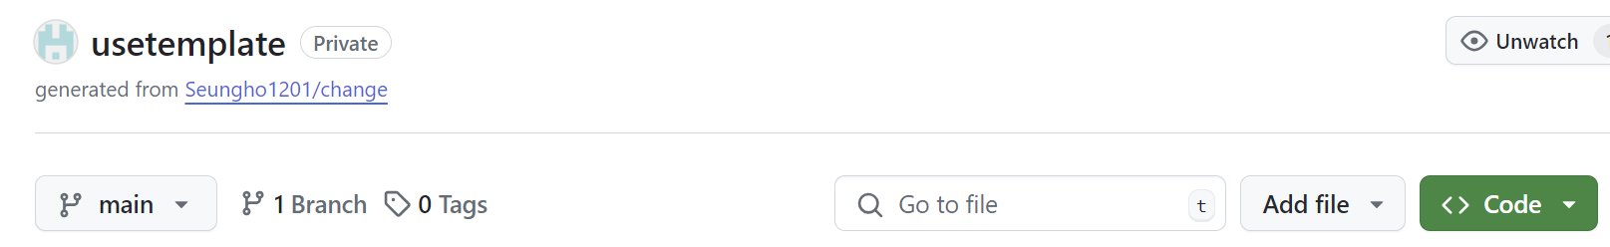
General
Template를 사용한 레포지토리는
“generated from…” 형식으로 뜸
Tempate로 레포지토리를 생성 후 지정된 template의
레포지토리는 커밋 수와 상관 없이 1 Commit

Slide 9
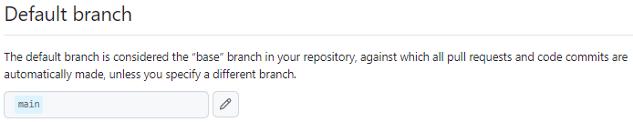
Default Branch
브렌치명 바꾸기
변경 할 브렌치명 입력 후
클릭 시 변경

Slide 10
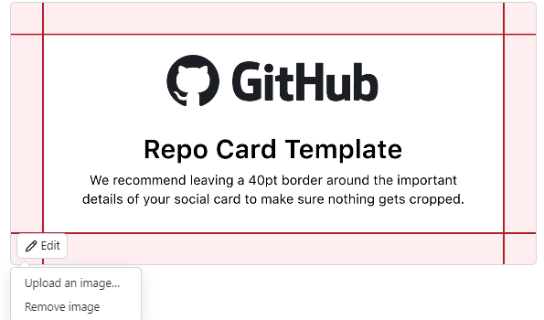
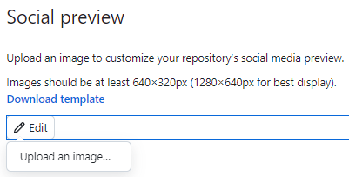
Social preview
리포지토리의 소셜 미디어 미리 보기 사용자 지정
다른 사용자가 레포지토리에 연결할 때 소셜미디어 플랫폼에
표시되는 이미지를 사용자 지정 가능
이미지는 1MB 이하의 PNG, JPG또는 GIF 파일이여야 함
최상의 품질 랜더링을 위해 최소 640 x 320 픽셀
(최상의 디스플레이를 위해 1280 x 640 픽셀 권장)
이미지 제거

Slide 11
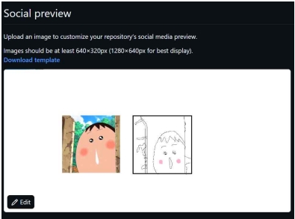
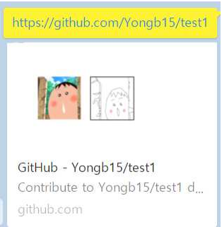
Social preview
리포지토리의 소셜 미디어 미리 보기 사용자 지정
설정 후
미리보기로 확인 가능

Slide 12
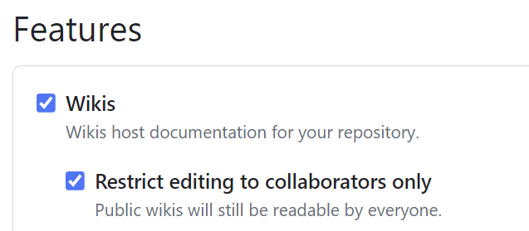
Features
Wikis
Wikis
위키 창 활성화
Restrict editing to collaborators only
이 옵션을 통하여 공동 작업자만이 작업을 할 수 있게
제한 가능 (공동 작업자가 아니 여도 보는 건 가능)

Slide 13
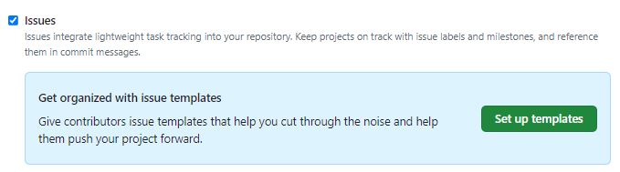

Features
Issues
이슈는 프로젝트의 작업, 개선 사항 및 버그를 추적하는
좋은 방법으로 사용 프로젝트 기획, 신 기능, 버그와
수정 사항 등 모든 활동 내역에 대해서 이슈를 등록하고
등록한 이슈를 기반으로 작업을 진행 가능
Set up template

Slide 14
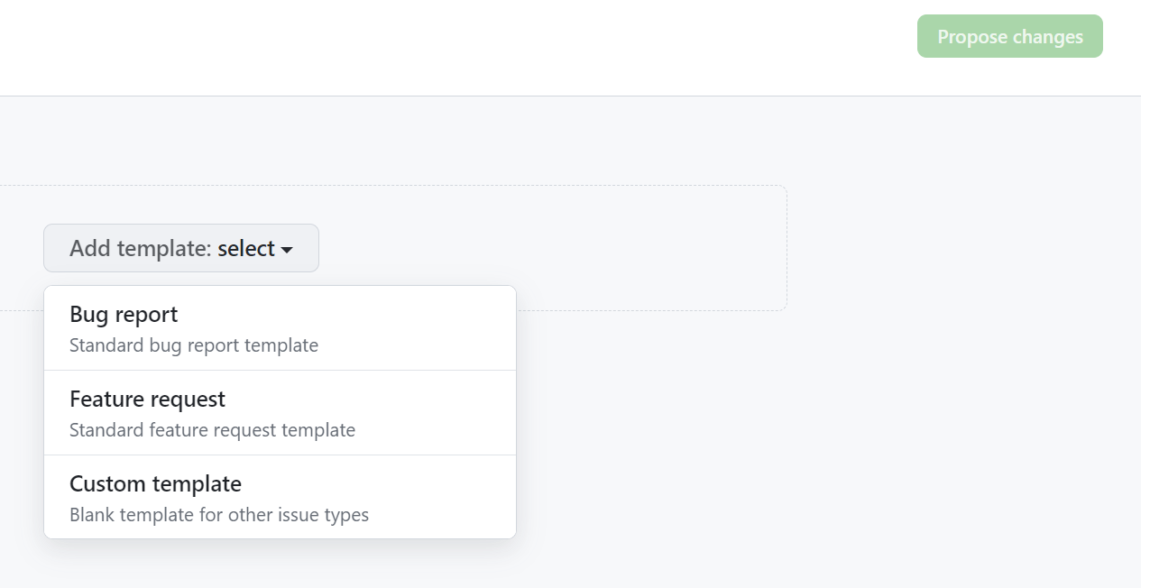
Features
Issues
Github가 미리 예시를 만들어두고 제공하는 Bug report
Feature request와 개발자가 직접 만들어 사용가능한
Custom template 중 선택이 가능

Slide 15
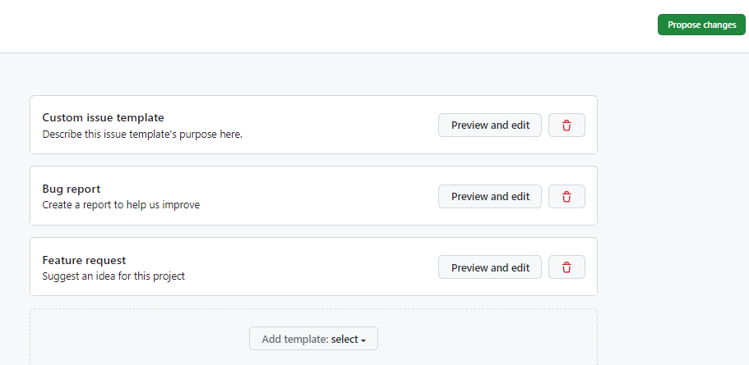

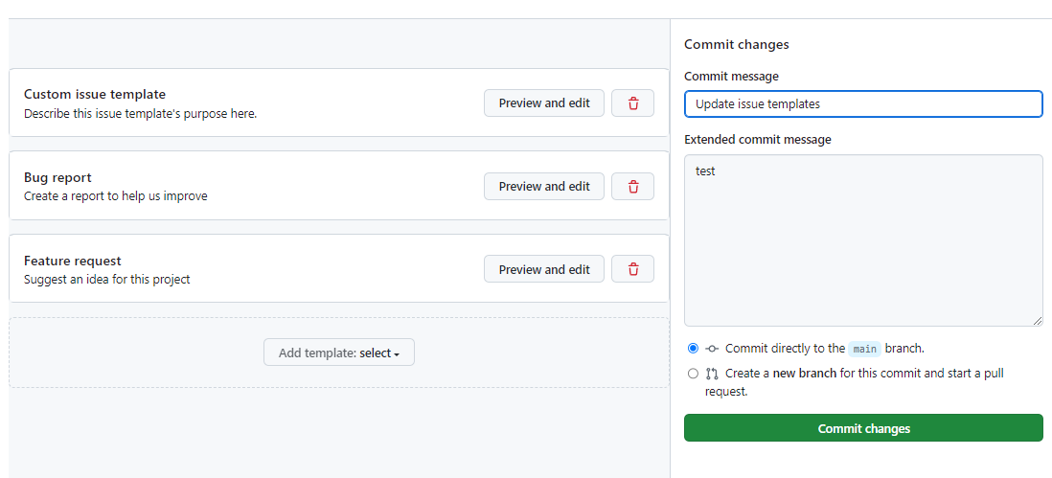
Features
Issues 생성 과정

Slide 16

Features
Sponsors
Sponsors
Github 서비스에서 재정적 지원을 할 수 있는 서비스
Open Collective나 Patreon과 비슷하지만
Github 내에서 바로 사용할 수 있다는 점이 장점
Set up sponsor button
레포지토리에 스폰서 단추를 추가하여 오픈소스 프로젝트에
대한 자금 조달 옵션의 가시성을 높일 수 있음

Slide 17

Features
Preserve this repository
Github에 Github Archive Program의 퍼블릭
레포지토리가 포함될지 여부를 관리하여 전 세계 오픈 소스
소프트웨어의 장기 보존을 보장
저장소가 Public의 관리자 권한을 가진 사람이여야 Github
Archive Program을 출입 가능

Slide 18
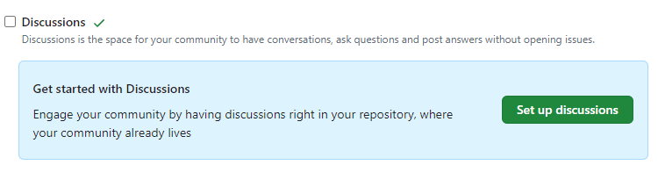
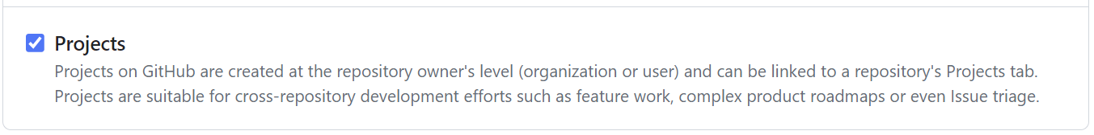
Features
Discussions & Projects
Github의 웹 인터페이스에서 논의를 할 수 있는 기능을 제공
새로운 아이디어나, 기능 제안, 사용자 피드백, 개발자 간
토론, 멤버들 과의 소통들에 사용
디스커션 창 활성화
Projects 탭 활성화 버튼

Slide 19
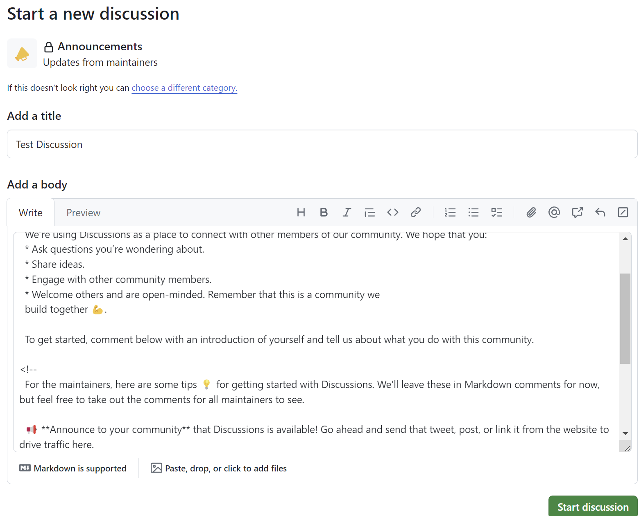
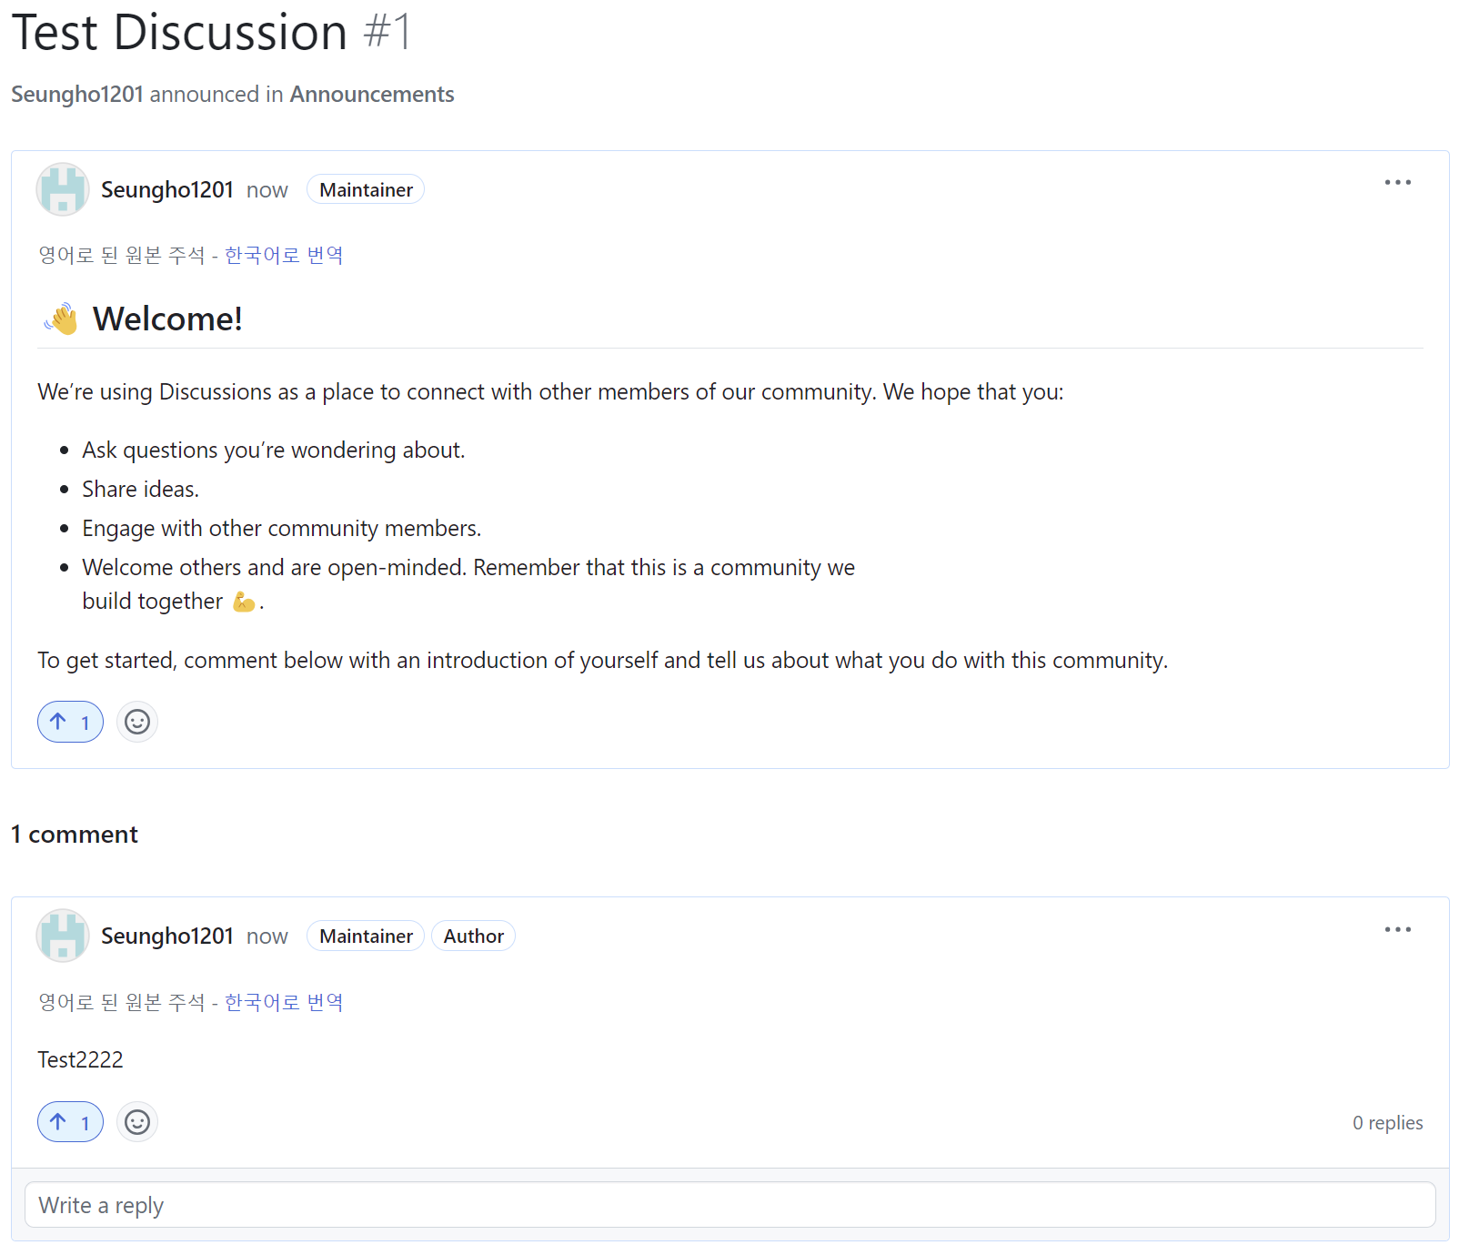
Features
Discussions 사용 예시
제목 설정

Slide 20
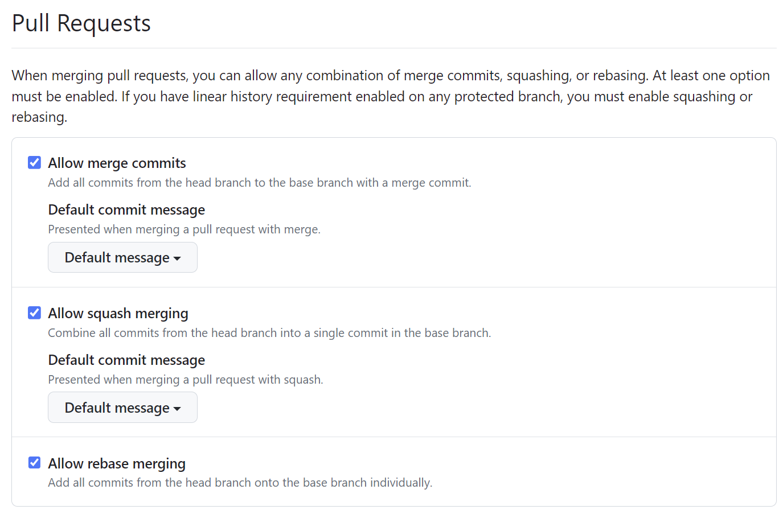
Pull Request
주로 병합 허용 옵션

Slide 21
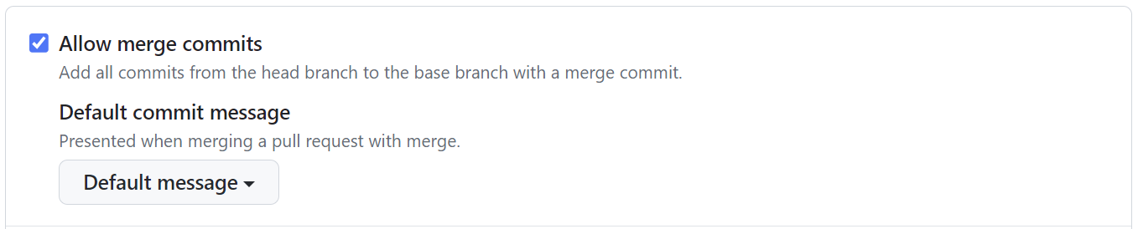
Features
Allow merge commits
하나의 브랜치와 다른 브랜치의 변경 이력 전체를
합치는 방법
이 병합 방법을 허용 할 것인지 선택
A
B
C
Master

Slide 22
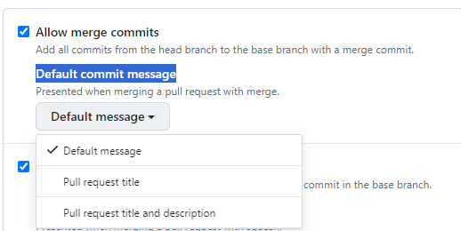
Features
Allow merge commits
Default commit message : 커밋 메시지 선택
Default message : 기본 메시지
Pull request title : 제목
Pull request title and description : 제목과 설명

Slide 23
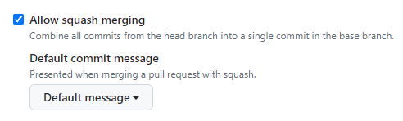
Features
Allow squash merging
Commit A, B, C를 합쳐서 새로운 Commit
ABC가 만들어지고 maste에 추가된다.
ABC는 1개의 Parent를 가짐
이 병합 방법을 허용할 것인지 선택
A
B
C
ABC

Slide 24
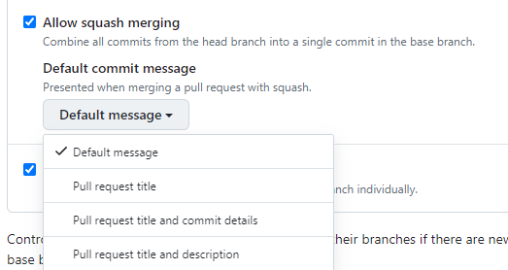
Features
Allow squash merging
Default commit message : 커밋 메시지 선택
Default message : 기본 메시지
Pull request title : 제목
Pull request title and commit details : 제목과 커밋한
세부 정보
- Pull request and description : 제목과 설명

Slide 25

Features
Allow rebase merging
모든 Commit들이 합쳐지지 않고 각각 master
브랜치에 추가된다.
각 Commit들은 모두 하나의 parent를 가진다.
이 병합 옵션을 허용할 건지 선택
A
B
C
Master

Slide 26


Features
Others
[항상 Pull request branches 업데이트 제안하기]
선택 또는 선택 해제
자동 병합 활성화/비활성화
브랜치 삭제 시 일일이 확인하지 않고 일괄 삭제

Slide 27
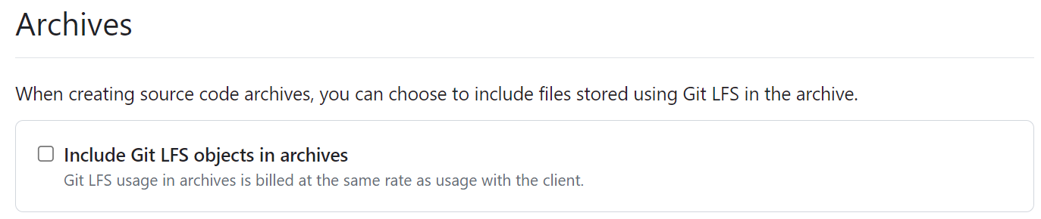
Archives
Git 대용량 파일 스토리지 (GIT LFS)개체가
GitHub Enterprise Cloud에서 레포지토리에
대해 만드는 소스 코드 보관 파일
(ex: Zip, tarball)에 포함되는지 여부 선택

Slide 28
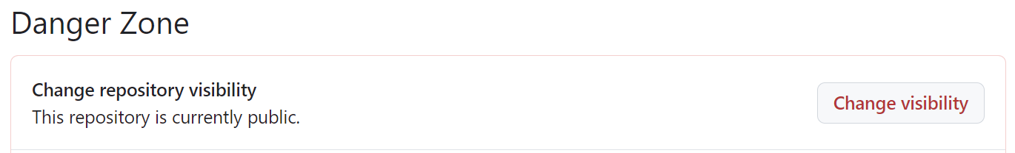
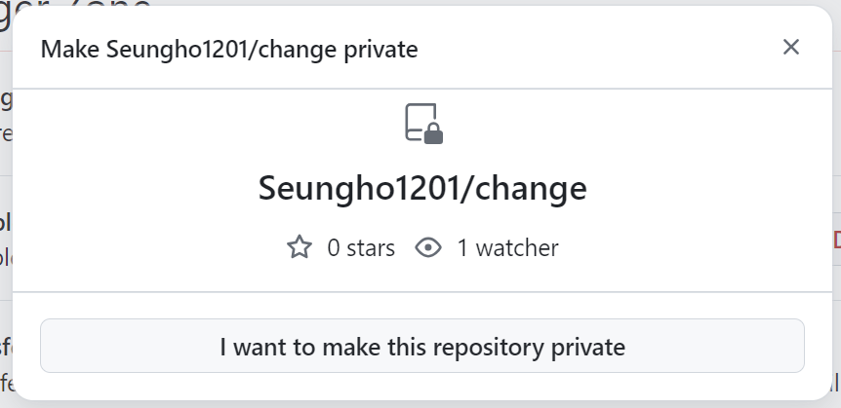
Danger Zone
Change repository visibility
레포지토리 Public/private 변경

Slide 29
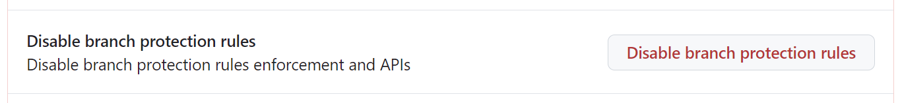
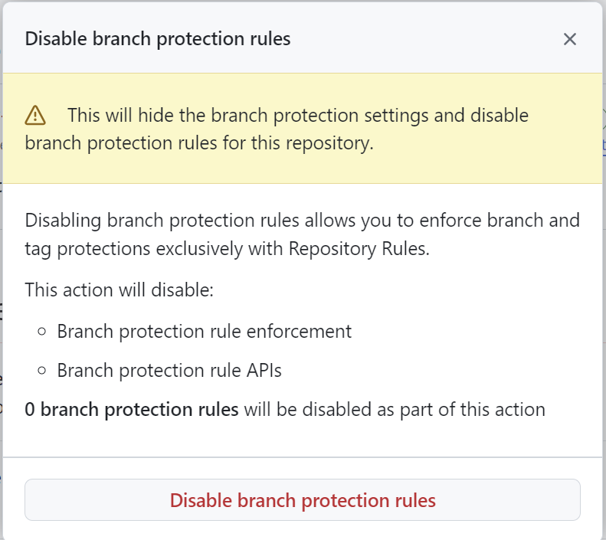
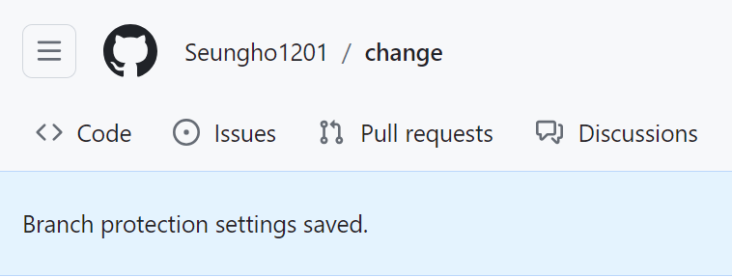
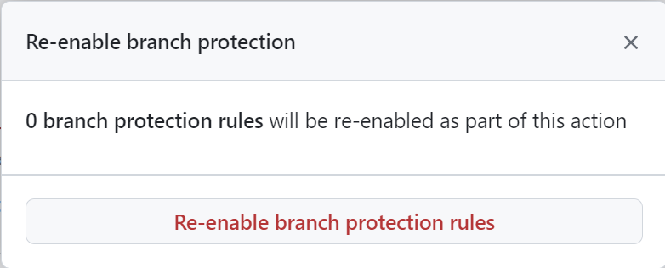
Danger Zone
Disable branch protection rules
Branch 보호 규칙을 사용하지 않도록 설정
원상 복구도 가능

Slide 30
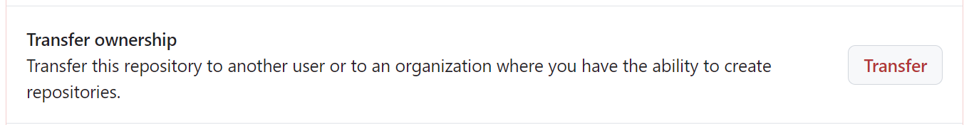
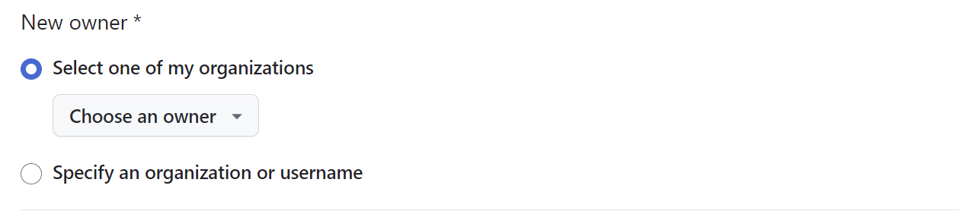
Danger Zone
Transfer ownership
레포지토리의 소유권을 다른 사용자나 조직으로
이전할 때 사용
이 기능 사용 시 레포지토리의 모든 권한과 책임이
새 소유자에게 넘어감
자신의 팀(조직) 중 하나 선택
팀(조직) 또는 유저 명 지정

Slide 31
Danger Zone
Transfer ownership
레포지토리의 소유권을 다른 사용자나 조직으로
이전할 때 사용
이 기능 사용 시 레포지토리의 모든 권한과 책임이
새 소유자에게 넘어감
자신의 팀(조직) 중 하나 선택
팀(조직) 또는 유저 명 지정

Slide 32
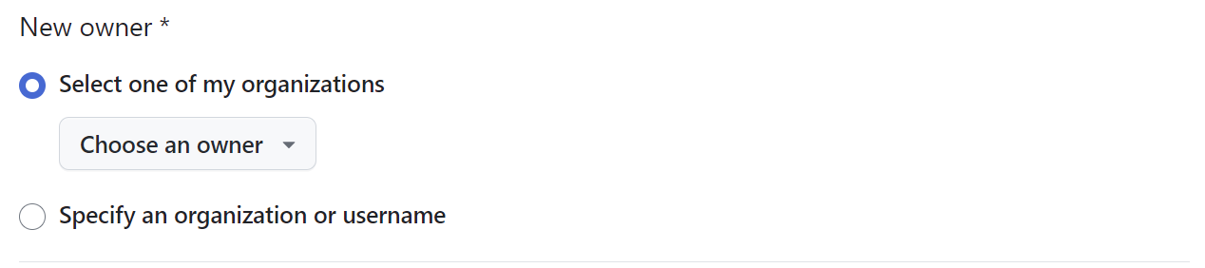
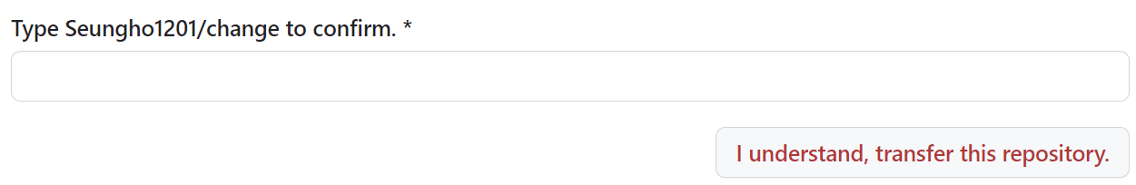
Danger Zone
Transfer ownership
소스 코드의 저장소만 옮겨지는 것이 아닌 프로젝트를
Watching 하는 계정과 Star를 찍은 유저까지 함께
옮겨진다
또한 저장소의 소유권 이전 시 저장소의 URL 주소도
함께 변경
이 때 저장소의 이전 주소 URL은 새로운 주소로
Redirect 되며 git을 이용한 Clone이나 Fetch
요청들도 Redirect 된다.

Slide 33
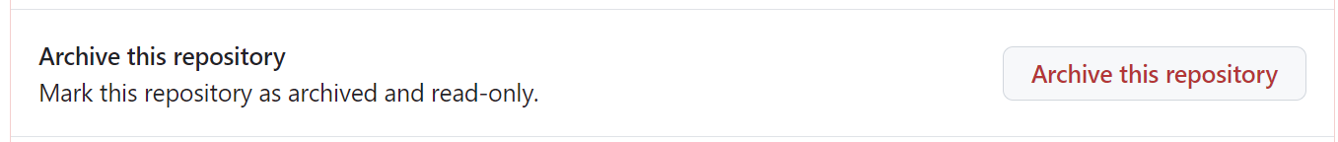
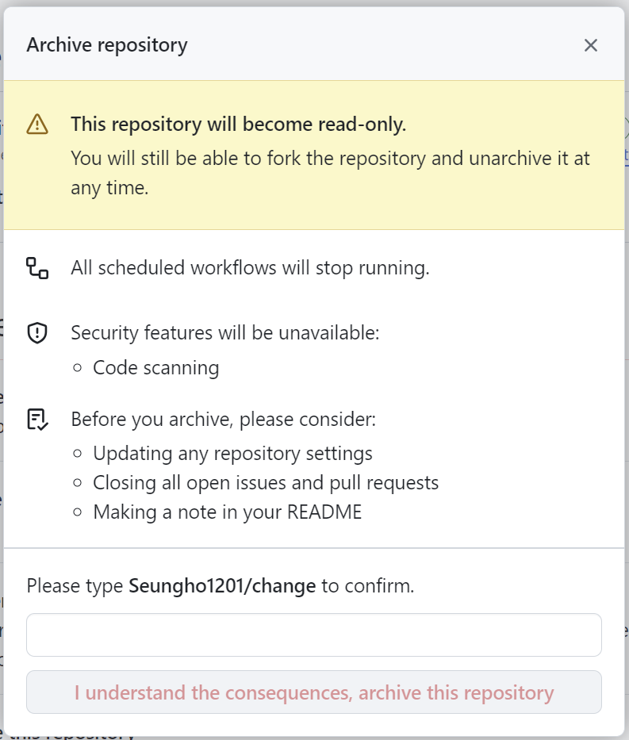
Danger Zone
Archives repository
활성화 시 이 레포지토리는 읽기 전용이 됨
예약된 모든 workflows의 실행이 중지
보안기능 사용 X
아카이브 전 다음과 같은 사항 고려
Repository 설정을 업데이트 하고 있습니다.
해결되지 않은 issues와 pull 요청을 모두 종료합니다
README에 메모를 작성합니다

Slide 34
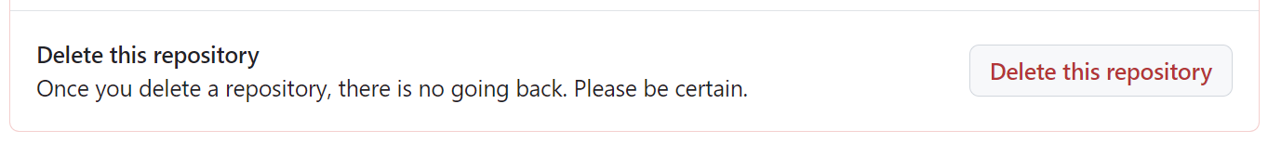
Danger Zone
Delete repository
레포지토리 삭제

